Slide 1


Revolut und die digitale Transformation des Bankwesens
Fallstudie 2 — Digitale Finanzwirtschaft
Sommersemester 2026
Philipp Hofer
Universität Augsburg · Lehrstuhl für Financial Data Analytics
Augsburg, Mai 2026

Slide 2
Agenda
Zehn Leitfragen zur Fallstudie Revolut
01
Revolut als disruptive Innovation
06
Risiken der internationalen Expansion
02
Strukturelle Schwächen & Mobile-First
07
Regulatorische Herausforderungen
03
Plattformstrategie: Vom Fintech zur Super App
08
Nachhaltigkeit des Freemium-Modells
04
Netzwerkeffekte, Daten & Automatisierung
09
Strategische Optionen traditioneller Banken
05
Nachhaltige vs. imitierbare Wettbewerbsvorteile
10
Big Tech, Banken & die Kundenschnittstelle
01.06.2026 | Revolut — Digitale Transformation des Bankwesens | 2

Slide 3
Revolut als disruptive Innovation
Einordnung nach Christensen — Low-End- und New-Market-Disruption kombiniert
Revolut erfüllt mehrere zentrale Kriterien einer disruptiven Innovation nach Christensen: Einstieg über vernachlässigte Kundensegmente, einfacheres und günstigeres Angebot, anschließendes Vordringen in höhere Marktbereiche.
New-Market-Disruption: spricht digital-affine, mobile Zielgruppen an, die klassische Filialbanken bewusst meiden
Innovator's Dilemma: Banken konzentrieren sich auf profitable Kernkunden und übersehen das untere Segment
Technologietreiber: Cloud, APIs und Open Banking (PSD2) senken Marktzutrittsbarrieren drastisch
Aufstieg im Markt: sukzessive Erweiterung um Trading, Krypto, Kredite und Versicherungen — Bewegung in das Premium-Segment
01.06.2026 | Revolut — Digitale Transformation des Bankwesens | 3

Slide 4
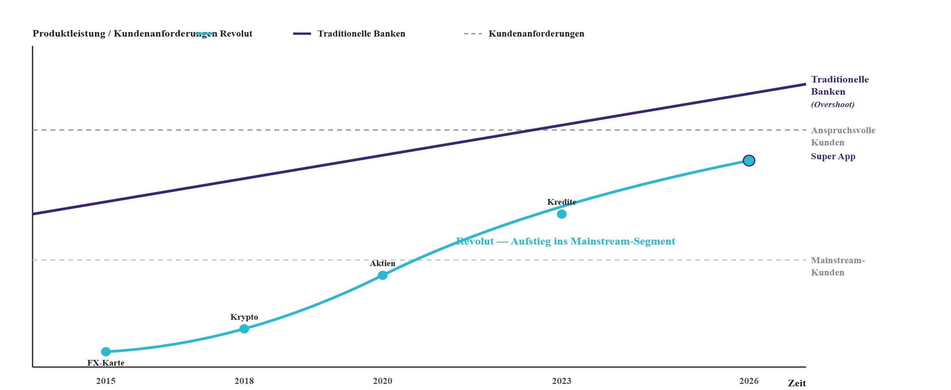
Disruptions-Pfad nach Christensen
Wie Revolut sich vom unteren Segment in den Mainstream bewegt
01.06.2026 | Revolut — Digitale Transformation des Bankwesens | 4

Slide 5
Strukturelle Schwächen traditioneller Banken
Mobile-First als strategischer Hebel für asymmetrische Wettbewerbsvorteile
Schwächen, die Revolut ausnutzt
Warum Mobile-First entscheidend war
Legacy-IT mit jahrzehntealten Kernbankensystemen
Hohe Fixkosten durch dichte Filialnetze
Langsame Innovationszyklen und komplexe Governance
Intransparente FX-Gebühren und versteckte Wechselkursaufschläge
Träge Kontoeröffnung mit Medienbruch (Filiale, Postident)
Trifft auf Konsumentenverhalten: Smartphone als primärer Finanz-Touchpoint
Echtzeit-UX schafft sofortige Wahrnehmung von Mehrwert
Niedrige CAC durch organisches Wachstum & virales Marketing
Skalierung ohne physische Infrastruktur — niedrige Grenzkosten
Datenrückkanal in Echtzeit ermöglicht schnelle Produktiteration
01.06.2026 | Revolut — Digitale Transformation des Bankwesens | 5

Slide 6
Banken vs. Revolut im direkten Vergleich
Sechs Dimensionen, in denen sich Geschäftsmodelle strukturell unterscheiden
Dimension
Traditionelle Bank
Revolut
Kontoeröffnung
Tage, Filialbesuch
Minuten, App
1,5–4 % + Spread
0 % (innerhalb Limits)
IT-Architektur
Legacy Mainframe
Cloud-native
Filialnetz
Hundert(e) Filialen
Null Filialen
Innovationszyklus
Quartale / Jahre
Wochen
Hauptkanal
Filiale + Online
Mobile-First
01.06.2026 | Revolut — Digitale Transformation des Bankwesens | 6

Slide 7
Von der Neobank zur Super App
Plattformlogik als zentrales Wachstumsparadigma
Revoluts Entwicklung zur Super App folgt klassischen Plattformprinzipien: Bündelung heterogener Dienste, Aktivierung von Cross-Side-Effekten und Aufbau hoher Switching Costs durch ein integriertes Erlebnis.
Mehrseitiger Markt: Nutzer, Drittanbieter (Partnermarken bei eSIM, Reisen) und Investmentprodukt-Anbieter werden auf einer App verbunden
Cross-Selling als Default: jede neue Funktion (Krypto, Aktien, Versicherung) erhöht den Umsatz pro bestehendem Nutzer (ARPU) ohne neuen CAC
Daten als Plattform-Asset: Transaktionsdaten ermöglichen Personalisierung, Risiko-Scoring und Robo-Advisory
Lock-in-Effekte: Multi-Currency-Wallet, gespeicherte Karten, Verlauf und Steuerexporte erschweren den Wechsel
Erweiterung Finanz → Lifestyle: eSIM, Reisen, Stays — Annäherung an asiatische Vorbilder (WeChat, Alipay)
01.06.2026 | Revolut — Digitale Transformation des Bankwesens | 7

Slide 8
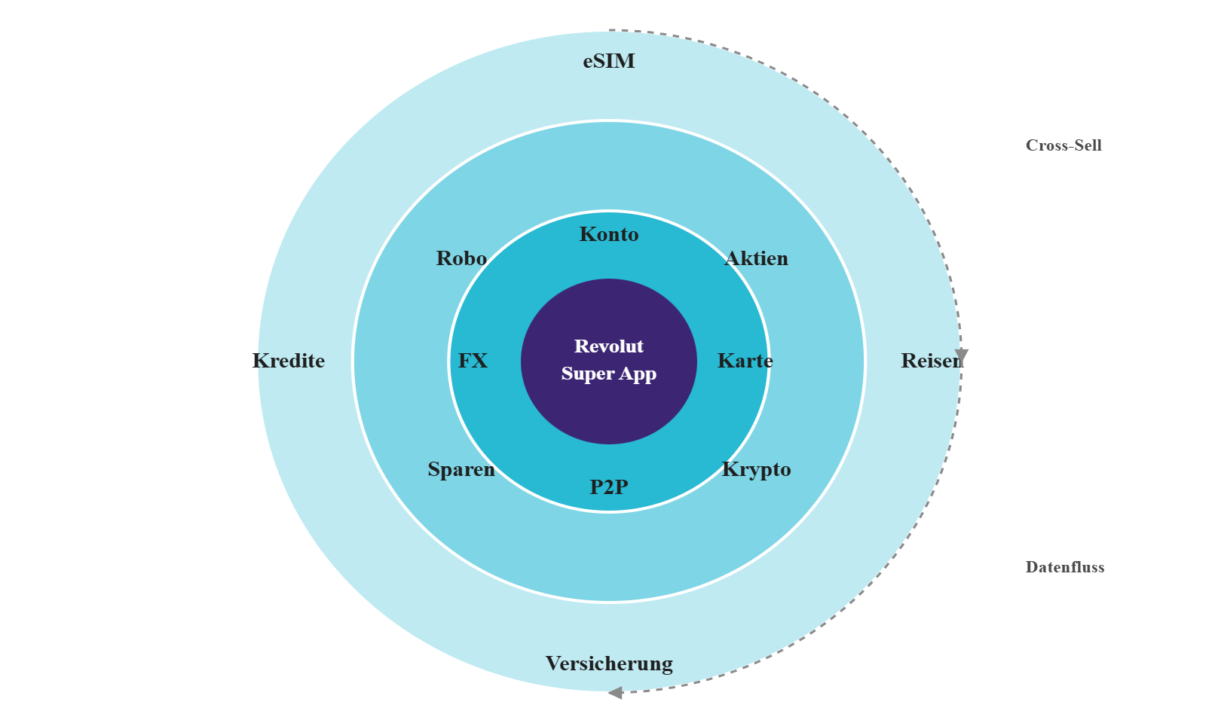
Das Revolut-Ökosystem
Konzentrische Plattformschichten — vom Kernbanking zum Lifestyle-Layer
Zentrum
Plattform-Identität & App-Erlebnis
Kernbanking
Konto, Karte, P2P, FX
Wealth
Aktien, Krypto, Sparen, Robo
Lifestyle
eSIM, Reisen, Versicherung, Kredite
01.06.2026 | Revolut — Digitale Transformation des Bankwesens | 8

Slide 9
Netzwerkeffekte und datengetriebene Skalierung
Wie Revolut Wachstum bei nahezu konstanten Grenzkosten erreicht
Netzwerkeffekte
Datengetriebene Skalierung
Direkte Effekte: P2P-Zahlungen, Splitting, „Revolut-zu-Revolut" sofort und gebührenfrei
Automatisiertes Onboarding: vollständig digitales KYC mit OCR und Liveness-Check
Indirekte Effekte: mehr Nutzer → attraktiver für Partner (eSIM, Versicherer, Broker)
ML-gestützte Risikoprüfung: Echtzeit-AML- und Fraud-Detection auf Transaktionsmustern
Empfehlungsprogramme: virales Wachstum durch Ambassador-Modelle und gebrandete Referral-Links
Personalisierte Cross-Sell-Trigger: datenbasierte Produktvorschläge in der App
Soziale Layer: geteilte Konten, Gruppensparen, Family-Accounts
Niedrige Grenzkosten: Skalierung ohne Vertriebs- oder Filialstrukturen
01.06.2026 | Revolut — Digitale Transformation des Bankwesens | 9

Slide 10
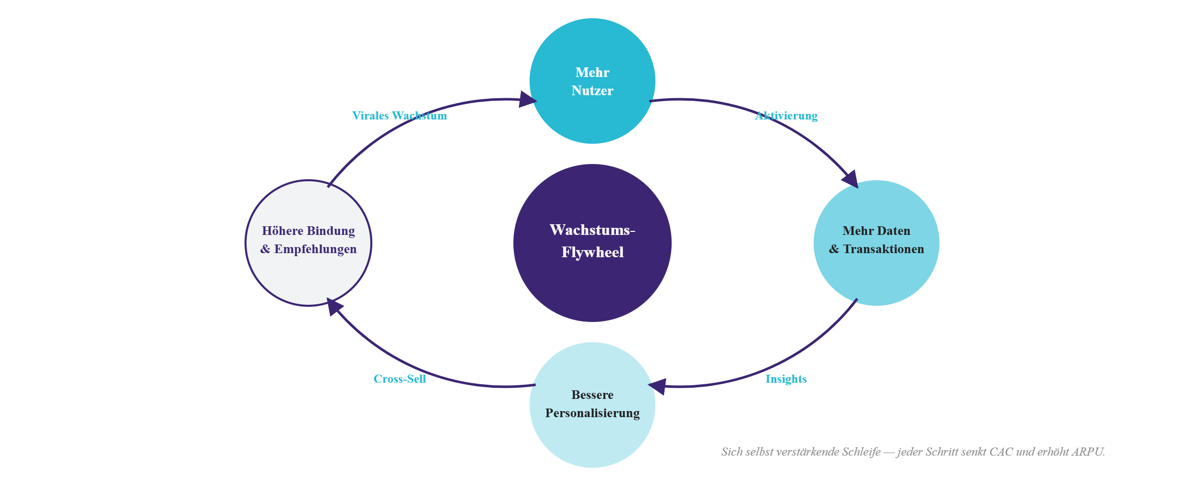
Der Wachstums-Flywheel
Vier sich gegenseitig verstärkende Stationen — Wachstum bei sinkenden Grenzkosten
01.06.2026 | Revolut — Digitale Transformation des Bankwesens | 10

Slide 11
Nachhaltige vs. imitierbare Wettbewerbsvorteile
Wo Revolut verteidigbar ist — und wo Banken weiter punkten
Nachhaltig (Revolut)
Leicht imitierbar (Revolut)
Bleibende Stärken (Banken)
Globale Lizenz- & Cloud-Skalierung
Datenvorsprung durch Frequenz
UX-DNA: Schnelligkeit der Iteration
Marke bei jungen, mobilen Zielgruppen
Einzelne Features (Krypto, Aktien, eSIM)
Visuelles App-Design
Freemium-Tarifstruktur
Cashback- und Bonus-Mechaniken
Vertrauen, Einlagensicherung & jahrzehntelange Brand Equity
Regulatorische Reife & Compliance-Erfahrung
Komplexe Produkte: Hypothek, Firmenkredit, M&A
Bestehende Beziehung zu älteren, vermögenden Kunden
01.06.2026 | Revolut — Digitale Transformation des Bankwesens | 11

Slide 12
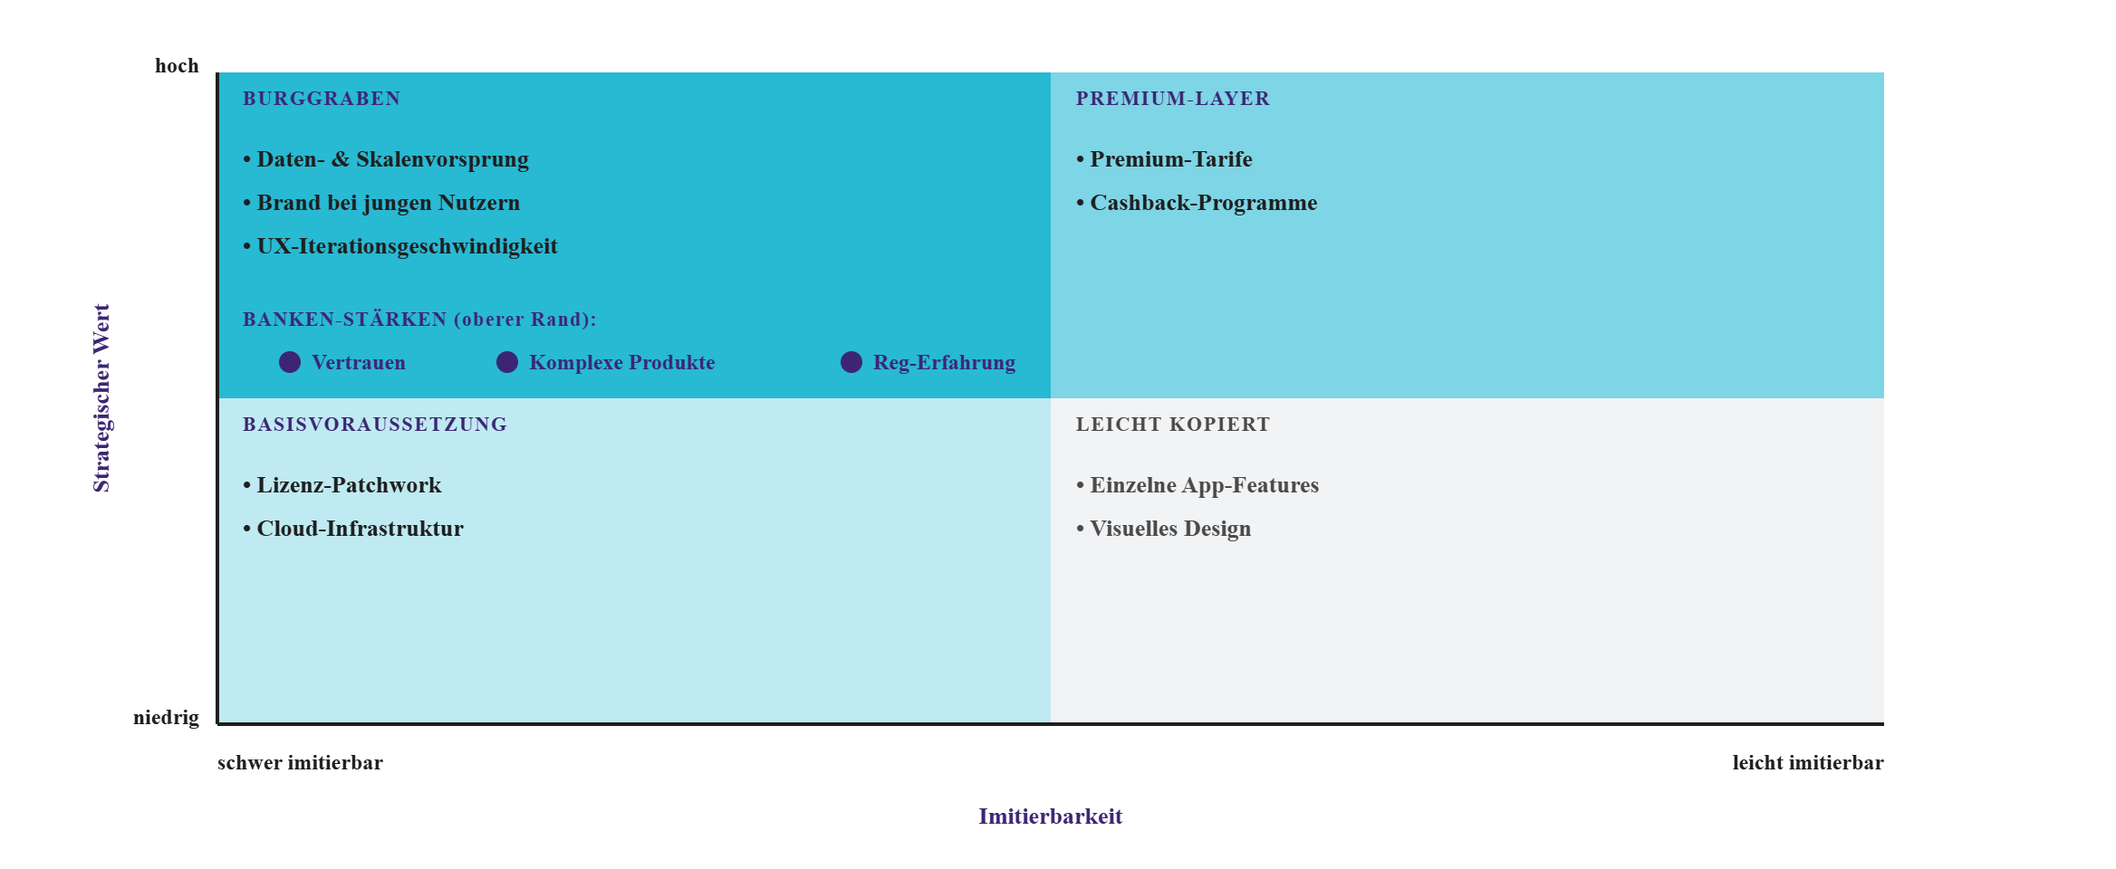
Wettbewerbsvorteile-Matrix
Strategischer Wert × Imitierbarkeit — der Burggraben liegt oben links
01.06.2026 | Revolut — Digitale Transformation des Bankwesens | 12

Slide 13
Risiken aggressiver internationaler Expansion
Vier Risikoschichten gleichzeitig — keine isoliert lösbar
01 — REGULATORISCH
02 — OPERATIV
Heterogene Lizenzlandschaft
Lokalisierungsaufwand
Lizenzanforderungen variieren stark zwischen Jurisdiktionen (EU, UK, USA, APAC). Lokale Aufsichten verlangen eigene Compliance-Strukturen und Reporting-Pfade.
Komplexität in lokalem Zahlungsverkehr, Sprachen, Kundensupport und Produktanpassung — etwa lokale Steuermodelle, Lastschriftverfahren und Identifikations­standards.
03 — WETTBEWERBLICH
04 — REPUTATION & COMPLIANCE
Lokale Champions
Kaskadierende Lizenzrisiken
Starke Player vor Ort — N26 in Deutschland, Monzo in UK, Nubank in LATAM. Der First-Mover-Vorteil entfällt regional; Markteintritt kostet Wachstum, nicht nur Geld.
AML-Vorfälle in einem Markt können globale Lizenzen gefährden — Beispiel: Verzögerungen bei der britischen Banklizenz wegen Audit-Findings.
01.06.2026 | Revolut — Digitale Transformation des Bankwesens | 13

Slide 14
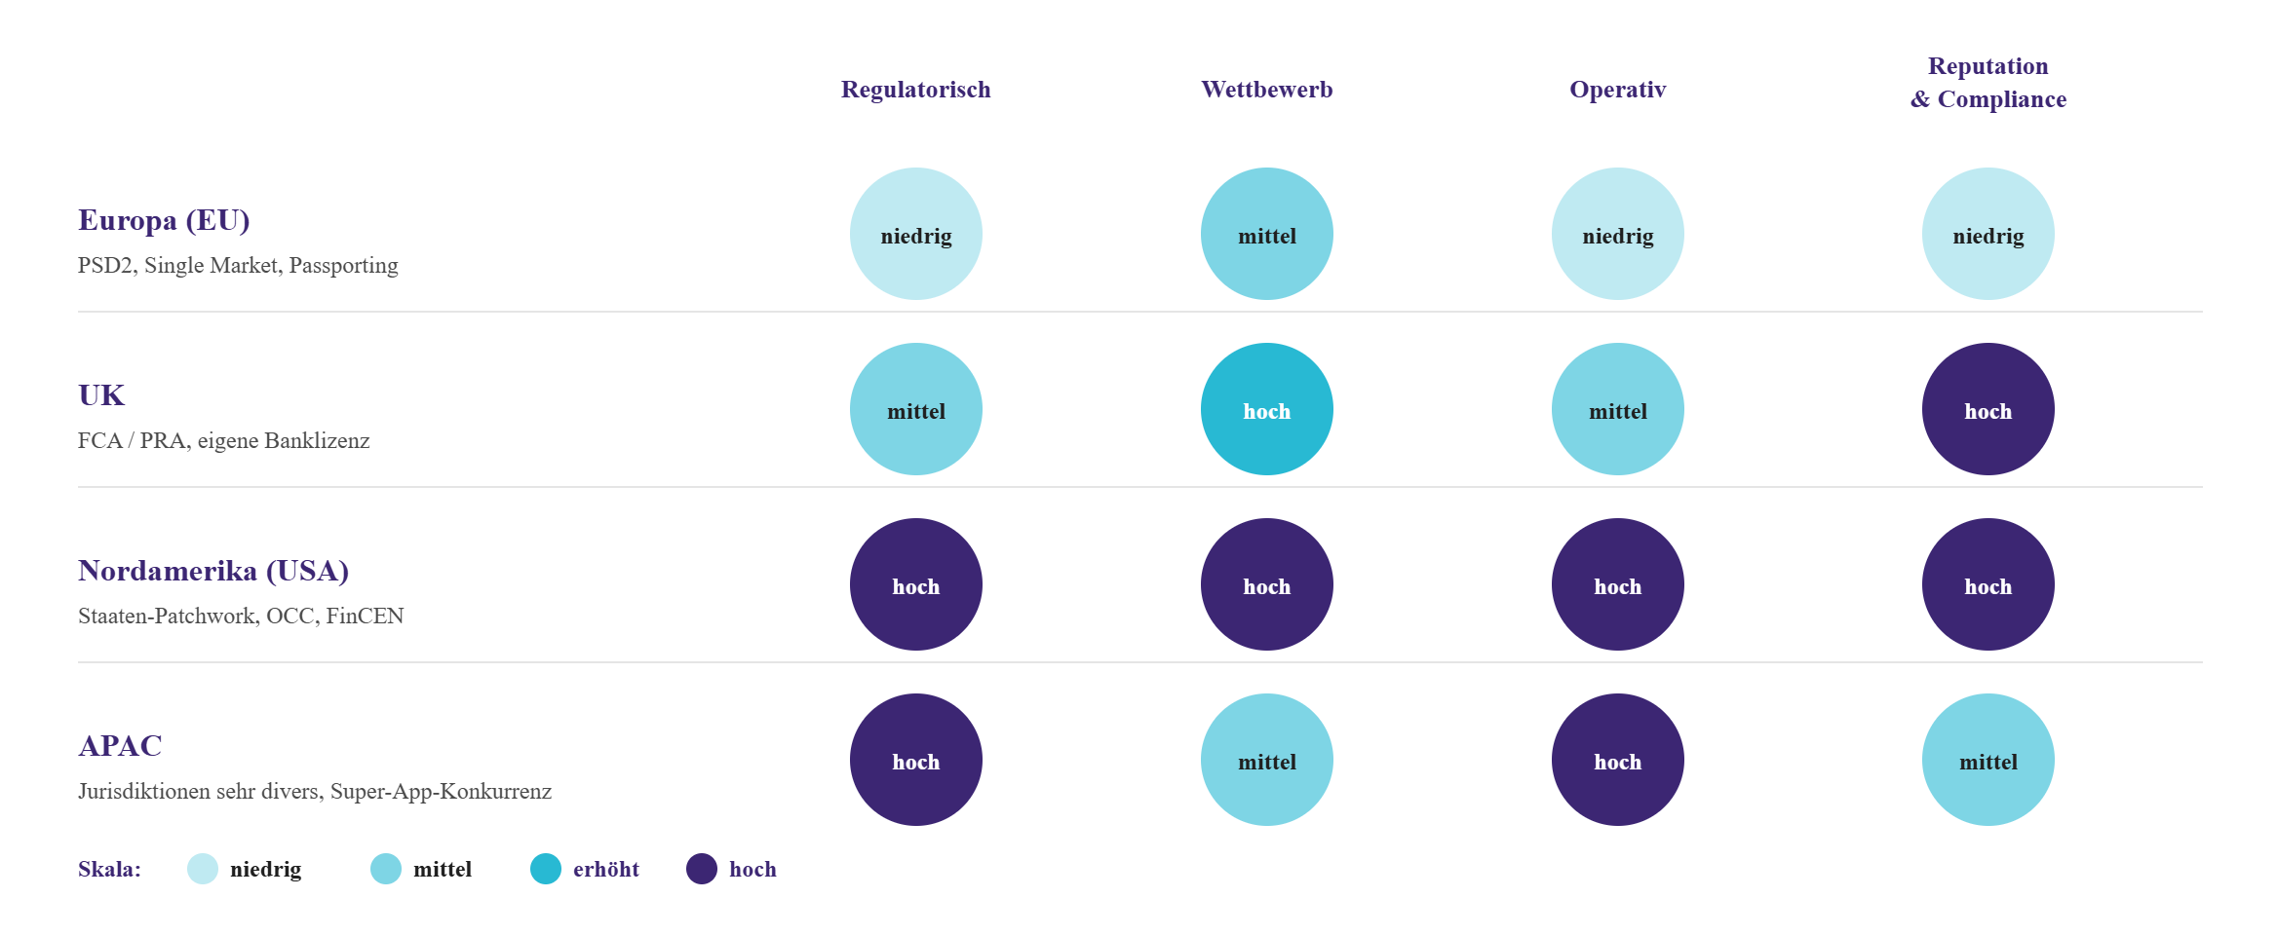
Geografische Risiko-Heatmap
Stilisierte Bewertung pro Region und Risiko-Dimension
01.06.2026 | Revolut — Digitale Transformation des Bankwesens | 14

Slide 15
Regulatorische Herausforderungen für Fintech-Plattformen
Wachsende Komplexität entlang des gesamten Produkt-Stacks
Fintech-Plattformen unterliegen einem stetig wachsenden Regulierungskorridor, der weit über klassische Bankaufsicht hinausgeht und mehrere überlappende EU-Rahmenwerke umfasst.
Banklizenz vs. E-Money: unterschiedliche Erlaubnistypen mit erheblichen Kapital- und Berichtsanforderungen
DORA: verpflichtende IT-Resilienz, Drittanbieter-Management und Vorfallsmeldungen
AML / KYC: verschärfte Anforderungen an Echtzeit-Geldwäscheprävention; Plattformen wachsen oft schneller als Kontrollmechanismen
MiCA: erstmals harmonisierter EU-Rahmen für Krypto-Dienstleistungen
PSD2 / PSD3: Open-Banking-Schnittstellen und strenge Authentifizierungs-Standards (SCA)
DSGVO & Datenethik: Datenschutz wird zum Differenzierungs- und Risikofaktor
01.06.2026 | Revolut — Digitale Transformation des Bankwesens | 15

Slide 16

Regulatorischer Stack
Vier Schichten — von der Lizenzbasis bis zu produktspezifischen Rahmenwerken
Produktspezifische Regulierung
EBENE 4
MiCA (Krypto) · PSD2/3 (Payments) · MiFID (Securities)
IT & Daten
Wachsende regulatorische Tiefe
EBENE 3
DSGVO · DORA · Cybersecurity-Resilienz
Risiko & Compliance
EBENE 2
AML · KYC · Sanktionen · Transaction Monitoring
Jede neue Produktebene aktiviert zusätzliche Rahmenwerke — Compliance wird zur Plattform-Kapazität.
Lizenzierung & Aufsicht
EBENE 1
Banklizenz · EMI · BaFin / FCA / ECB
01.06.2026 | Revolut — Digitale Transformation des Bankwesens | 16

Slide 17
Ist das Freemium-Modell langfristig nachhaltig?
Nachhaltigkeit hängt am Zusammenspiel aus Conversion, Cross-Sell und Kostendisziplin
+
−
Argumente für Nachhaltigkeit
Argumente dagegen
Niedrige CAC durch organisches Wachstum & Empfehlungen
Funnel: Free → Plus / Premium → Metal verlängert den ARPU-Hebel
Hohe Querverkaufsrate (Krypto, Trading, Versicherung) finanziert Free-Kosten
B2B-Sparte (Revolut Business) verbreitert das Umsatzfundament
Conversion zu zahlenden Plänen bleibt strukturell niedrig (oft <10 %)
Free-Nutzer verursachen reale Kosten (Compliance, Karten, Support)
Steigende regulatorische & Compliance-Kosten skalieren mit Nutzerzahl
Premium-Features sind imitierbar — Preisdruck durch N26, Monzo, Banken-Apps
Fazit: Nachhaltig nur bei gleichzeitigem Wachstum von Premium-Conversion, Cross-Sell und B2B-Sparte.
01.06.2026 | Revolut — Digitale Transformation des Bankwesens | 17

Slide 18
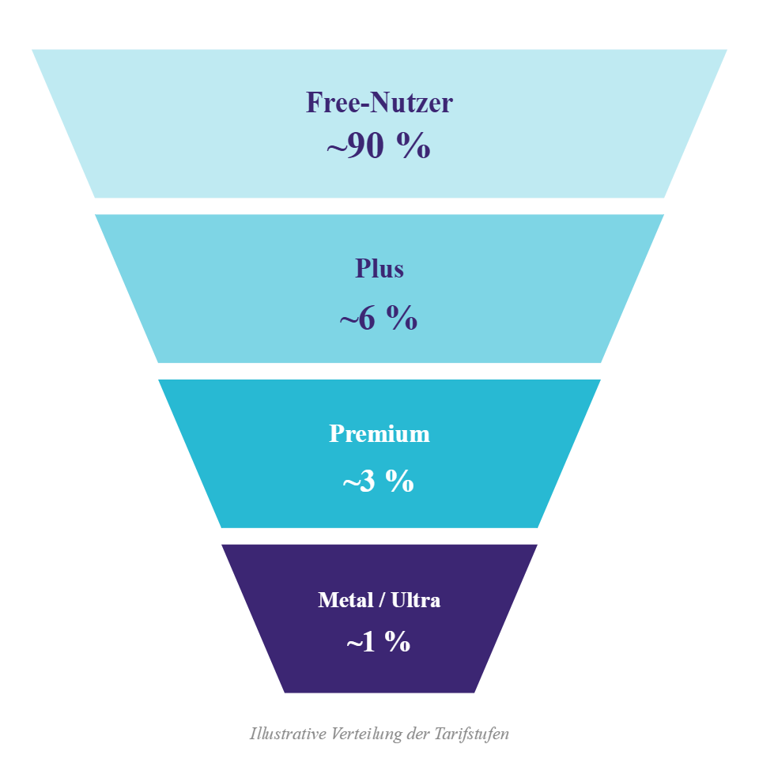
Freemium-Funnel und Monetarisierung
Tarifverteilung links, illustrative Umsatzstruktur rechts
Umsatzquellen (illustrativ)
Interchange Fees
30 %
Premium-Abos
22 %
FX-Gebühren über Limit
18 %
Trading- & Krypto-Gebühren
17 %
Zinserträge / Kredite
13 %
Anteile beispielhaft — die genaue Mischung verschiebt sich mit Cross-Sell-Erfolg.
01.06.2026 | Revolut — Digitale Transformation des Bankwesens | 18

Slide 19
Strategische Optionen für traditionelle Banken
Drei Pfade — mit jeweils eigenem Risiko- und Geschwindigkeitsprofil
Plattformaufbau
Kooperation & BaaS
Übernahme (M&A)
Pro: volle Kontrolle, Datenhoheit, Markenstärkung
Pro: schnelle Time-to-Market
Pro: sofortiger Tech- und Talent-Erwerb
Pro: langfristige Differenzierung im Kerngeschäft
Pro: komplementäre Stärken nutzen, geringere CapEx
Pro: etablierte Nutzerbasis
Contra: sehr lange Time-to-Market
Contra: hohe Bewertungen, Integrationsrisiko
Contra: hohe Investitionen und kulturelle Hürden
Contra: geteilte Marge, Partner-Abhängigkeit
Contra: Brain-Drain nach Closing
Contra: schwächere Markenkontrolle
Beispiele: DKB · ING-DiBa · Comdirect
Beispiele: BBVA-Atom (UK) · gescheitert: JPMorgan-Frank
Beispiele: Solaris · BBVA-API-Plattformen
01.06.2026 | Revolut — Digitale Transformation des Bankwesens | 19

Slide 20
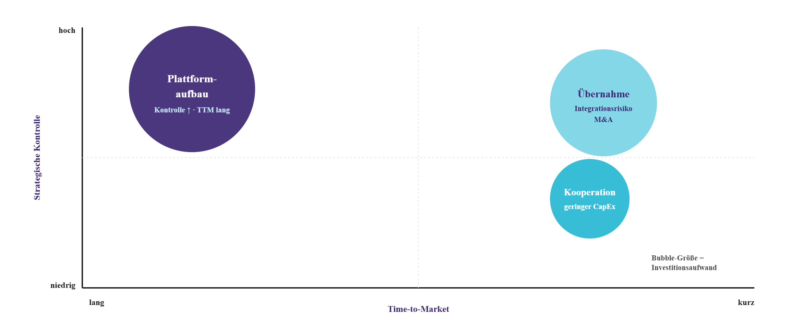
Optionen im Trade-off-Vergleich
Strategische Kontrolle gegen Time-to-Market — Bubble-Größe = Investitionsaufwand
01.06.2026 | Revolut — Digitale Transformation des Bankwesens | 20

Slide 21
Big Tech und die Kundenschnittstelle
Konvergenz statt Verdrängung — eine geschichtete Marktstruktur entsteht
Big-Tech-Effekte auf den Bankensektor
Wer kontrolliert die Kundenschnittstelle?
Apple Pay / Google Pay: Kontrolle des Bezahl-Frontends auf dem Gerät
Konvergenz-These: reine „Pure Plays" werden seltener — Trade Republic, Scalable und Revolut mit eigener Banklizenz; Banken werden digitaler
Apple Savings (mit Goldman): direkter Einstieg ins Einlagengeschäft
Amazon Lending: Embedded Finance für Marketplace-Verkäufer
Schichten-Modell: Banken kontrollieren regulierte Infrastruktur und komplexe Produkte; Plattformen das Erlebnis; Big Tech den Identitäts- und Wallet-Layer
Vorteile: massive Distribution, Identitäts-Layer, Trust, Datenökosystem
Risiko für Banken: Reduzierung auf reines Infrastruktur-Backend
Eigene Position: langfristig kein einzelner Gewinner — mehrere Akteure teilen unterschiedliche Schichten. Die Frage ist nicht „wer", sondern „welche Schicht"
01.06.2026 | Revolut — Digitale Transformation des Bankwesens | 21

Slide 22

Geschichtete Marktstruktur — Finanzdienstleistungen 2030+
Fünf Schichten, mehrere Gewinner — die Wertschöpfung verteilt sich
CUSTOMER TOUCHPOINT
Endkunde
wählt situativ den jeweils passenden Layer
WALLET & IDENTITÄT
Big Tech
Apple / Google Pay · Wallet · biometrische Identität
PLATTFORM & ERLEBNIS
Fintechs / Neobanken
Super-App-Erlebnis · Personalisierung · UX
PRODUKTEBENE
Banken + Fintechs
Konto · Karten · Kredit · Anlage
INFRASTRUKTUR & LIZENZ
Traditionelle Banken
Bilanz · Einlagensicherung · Settlement · Compliance
Wertschöpfung
Die Kontrolle der Schnittstelle wird geteilt — Konvergenz, nicht Verdrängung.
01.06.2026 | Revolut — Digitale Transformation des Bankwesens | 22

Slide 23
Vielen Dank für Ihre Aufmerksamkeit
Philipp Hofer
Lehrstuhl für Financial Data Analytics
Universität Augsburg
philipp.hofer@uni-augsburg.de
www.uni-augsburg.de

